Slide 1
DAŇOVÉ ŘÍZENÍ a jeho součásti
NALÉZACÍ ŘÍZENÍ
Je řízením?

Slide 2
Daňové řízení
Daňové řízení se vede za účelem správného zjištění a stanovení daně a zabezpečení její úhrady a končí splněním nebo jiným zánikem daňové povinnosti, která s touto daní souvisí.
Pro potřeby vymezení předmětu daňového řízení se daň posuzuje buď ke zdaňovacímu období, nebo ve vztahu k jednotlivé skutečnosti.
Daňové řízení se skládá podle okolností z dílčích řízení, ve kterých jsou vydávána jednotlivá rozhodnutí. Dílčím řízením se pro účely tohoto zákona rozumí řízení

Slide 3
Dílčí DŘ
a) nalézací
1. vyměřovací, jehož účelem je stanovení daně,
2. doměřovací, které je vedeno za účelem stanovení změny poslední známé daně,
3. o řádném opravném prostředku proti rozhodnutí vydanému v řízení podle bodů 1 a 2,
b) při placení daní
1. o posečkání daně a rozložení její úhrady na splátky,
2. o zajištění daně,
3. exekuční,
4. o řádném opravném prostředku proti rozhodnutí vydanému v řízení podle bodů 1 až 3,
c) o mimořádných opravných a dozorčích prostředcích proti jednotlivým rozhodnutím vydaným v rámci daňového řízení.

Slide 4
Nalézací proces a řízení
Nalézací proces – realizace berního práva hmotného v etapě určení daňové povinnosti do vzniku daňového dluhu
Nalézací správa - postup jehož účelem je správné zjištění a stanovení daně, analytické činnosti správce daně
Nalézací řízení - dílčí daňové řízení uskutečňované v rámci nalézací správy

Slide 5
Obecná charakteristika
Nalézací řízení (obecně) je řízení za účelem nalezení práva
Daňové nalézací řízení je dílčím daňovým řízením, jehož účelem je stanovení daně nebo změny poslední známé daně

Slide 6
Nalézací proces
Autoaplikace – postupy daňového subjektu k určení daně a jejího deklarování daňovým tvrzením
Autoritativní proces – nalézací řízení vedené správcem daně a další postupy správce daně vedoucí k správnému zjištění a stanovení daně

Slide 7
Nalézací řízení

Slide 8
Obecná úprava
Daňový řád
Hlava IV části třetí
§§ 135 - 148

Slide 9
Zvláštní úprava
Daňové zákony
Ustanovení, kde předmětem regulace je zjištění a stanovení daně
Subsidiární použití DŘ

Slide 10
Daňové tvrzení
Formalizovaný úkon daňového subjektu, jež je základem pro správné zjištění a stanovení daně.
Vrcholný akt autoaplikace, kterým daňový subjekt deklaruje svoji daň správci daně = vyčíslení daně, předepsané (§72/2 DŘ) údaje, rozhodné okolnosti pro vyměření daně
Povinnost tvrzení, důkazní břemeno (§92 DŘ)

Slide 11
Kategorie daňových tvrzení
Řádné daňové tvrzení:
Daňové přiznání
Hlášení
Vyúčtování
Sdělení o skutečnosti, že daňová povinnost nevznikla (§ 136/5)
Dodatečné daňové tvrzení: § 1/3 DŘ
Dodatečné daňové přiznání
Následné hlášení
Dodatečné vyúčtování
Opravné daňové tvrzení: § 138 DŘ
Opravné daňové přiznání
Opravné vyúčtování
Daňové tvrzení:
Řádné
Dodatečné
Opravné
Daňové přiznání
Hlášení
Vyúčtování

Slide 12
Osoba povinná k podání daňového tvrzení
osoba, která naplňuje podmínky stanovené daňovým zákonem
osoba vyzvaná správcem daně
= daňový subjekt §20/1 DŘ
= osoby ustanovené podle zákona, které plní povinnosti stanovené daňovým subjektů (správci dědictví, insolvenční správci aj.) §20/3 DŘ

Slide 13
Forma
tiskopis vydaný MF (§ 72/1 DŘ)
sestava zcela totožná s tiskopisem
na technických nosičích – ve tvaru stanoveném MF

Slide 14
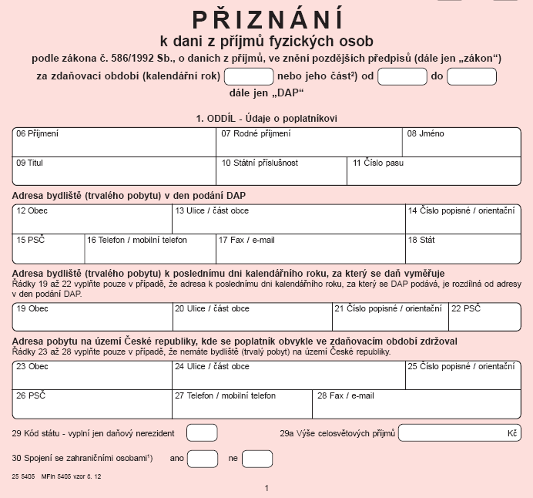

Slide 15
Lhůty pro podání daňového tvrzení
obecné v DŘ
speciální – viz daňové zákony
speciální v DŘ:
Daňový subjekt s obligatorním auditem
daňový subjekt s poradcem
Při přechodu daňové povinnosti (§§239, 240 a 254)
Při insolvenci (§ 244 a § 245)

Slide 16
Lhůta pro daňové přiznání u 12 měsíčního zdaňovacího období
Obecná: Do 3 měsíců po uplynutí zdaňovacího období
Audit, poradce: Do 6 měsíců po uplynutí zdaňovacího období.
Poznámka: Plná moc poradce uplatněna u správce do konce 3 měsíční lhůty!

Slide 17
Lhůta pro daňové přiznání kratšího než ročního zdaňovacího období
Do 25 dnů po uplynutí zdaňovacího období

Slide 18
Lhůta pro hlášení a vyúčtování
Hlášení: do 25 dnů po uplynutí měsíce, v němž vznikla plátci daně povinnost, která je předmětem hlášení.
Vyúčtování: do 4 měsíců po uplynutí kalendářního roku.

Slide 19
Dodatečné daňové tvrzení
Poslední známá daňová povinnost (§141/1 DŘ – posl.věta); údaje (§141/4)
Lhůta: do konce měsíce nasledujícího po zjištění
Nelze: rozhodnutí podle pomůcek, sjednání daně, v daňové kontrole, výzvě (§87/2 DŘ), v řízení o mop, dp, o správní žalobě – vliv na lhůty (§ 141/6 DŘ) – přerušení; zastavení řízení

Slide 20
Lhůty pro opravné daňové tvrzení
Před uplynutím lhůty k podání daňového přiznání nebo vyúčtování
K původnímu se nepřihlíží

Slide 21
Prolongace lhůty pro tvrzení
Správce daně může na žádost daňového subjektu nebo z vlastního podnětu prodloužit až o 3 měsíce lhůtu pro podání řádného daňového tvrzení. Pokud předmět daně tvoří i příjmy, které jsou předmětem daně v zahraničí, může správce daně na žádost daňového subjektu v odůvodněných případech prodloužit lhůtu pro podání daňového přiznání až na 10 měsíců po uplynutí zdaňovacího období.
Proti rozhodnutí o žádosti o prodloužení lhůty nelze uplatnit opravné prostředky (§ 36/4 a 6 DŘ)

Slide 22
Vyměření daně
Vyměřovací řízení – stanovení daně
Na základě DP nebo vyúčtování
Ex oficio
Analytická činnost správce daně -
Vyměření daně – platební výměr: Náhradní splatnost do 15 dnů
Neshledání rozdílů – platební výměr ve spisu (mimo postupu k odstranění pochybností), právo na stejnopis – 30 dnů

Slide 23
Doměření daně
Na základě dodatečného daňového tvrzení (DDP, DV)
Ex offo (jen na základě výsledku daňové kontroly)
Právní moc není překážka res iudicata
Dodatečný platební výměr

Slide 24
ADIS
automatizovaný daňový informační systém
analytické šetření správnosti daňového tvrzení
neodchyluje-li se tvrzení od vyměřené daně, výsledek se nesděluje (možnost požádat)
platební výměr x odvolání
dodatečný platební výměr

Slide 25
Stanovení daně při nečinnosti DS v nalézacím řízení
Nepodá-li DS DP x hlášení ani po výzvě Sp. Daně = pomůcky (§ 98)

Slide 26
Rozhodnutí v nalézacím řízení
Platební výměr
Dodatečný platební výměr
Hromadný předpisný seznam
Odůvodnění jen při rozdílu mezi stanovenou a tvrzenou daní a při ex offo
Odůvodnění=zpráva o daňové kontrole (§88), protokol o projednání výsledku postupu k odstranění pochybností(§89 an.).

Slide 27
Lhůty pro stanovení daně
Do 3 let po uplynutí lhůty pro řádné DT
Prodloužená o rok, pokud v posl. 12 měsících před uplynutím lhůty pro stanovení daně došlo ke skutečnostem uvedeným v § 148/2 DŘ

